Slide 2


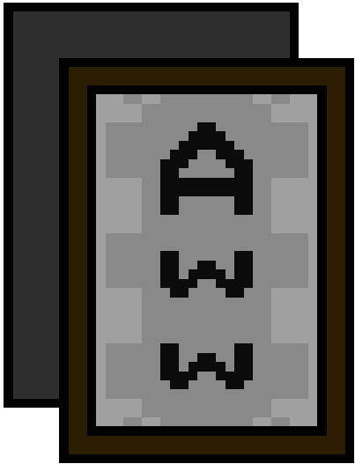

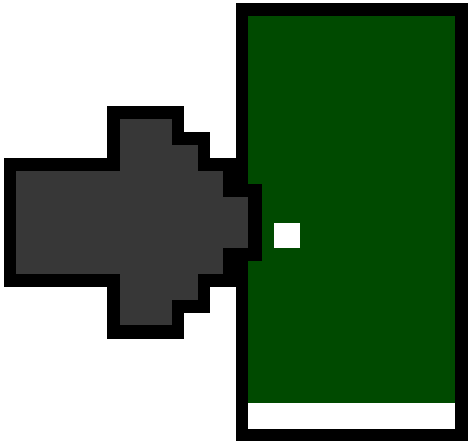
Mini Map
skip
Select Object
확 인
취 소

Slide 3
C A R D

Slide 4
Mini Map
Select Object
My Deck

Slide 5
skip

Slide 6
나가기
My Deck
게임을 종료할래요?
확 인
취 소

Slide 7
My Deck

